Slide 1
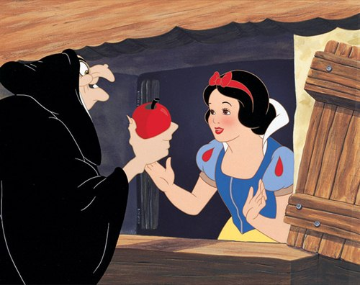


TRÁI TÁO ĐỘC
Em hãy ngăn nàng Bạch Tuyết ăn trái táo độc của mụ phù thủy độc ác bằng cách trả lời các câu hỏi nhé.

Slide 2

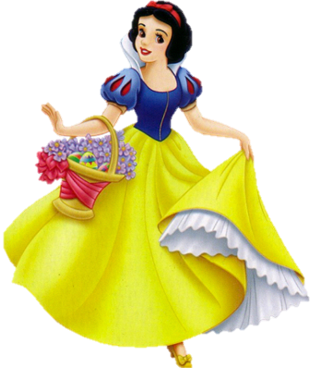
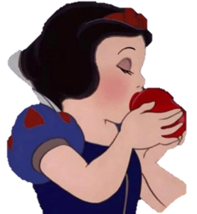
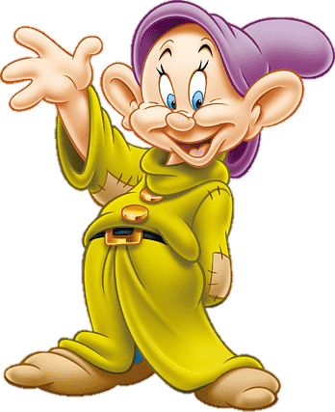
Thầy cô điền câu hỏi vào đây.
A: Đúng
B: Sai
C: Sai
D: Sai

Slide 3
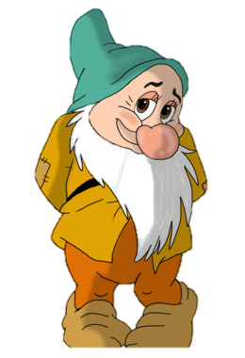
Thầy cô điền câu hỏi vào đây.
A: Sai
B: Sai
C: Đúng
D: Sai

Slide 4

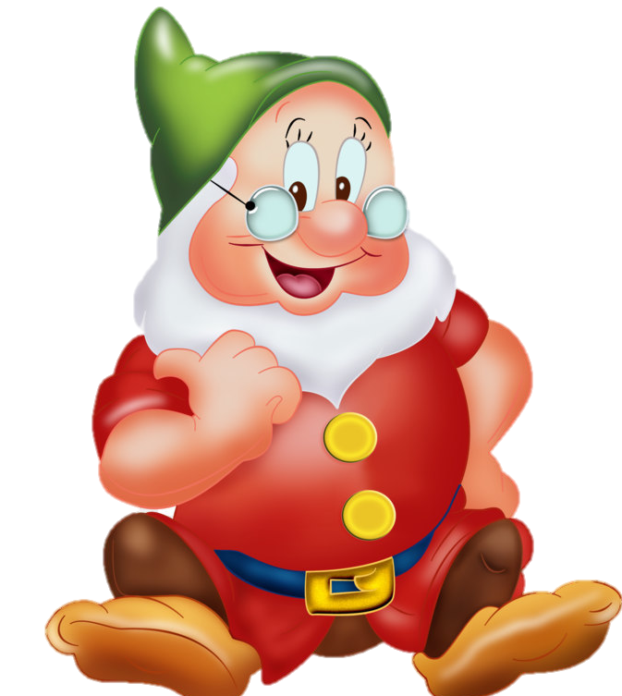
Thầy cô điền câu hỏi vào đây.
A: Đúng
B: Sai
C: Sai
D: Sai

Slide 5
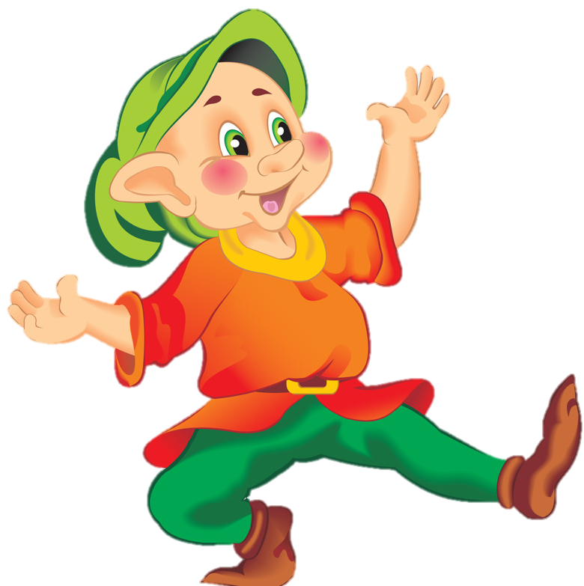
Thầy cô điền câu hỏi vào đây.
A: Sai
B: Sai
C: Sai
D: Đúng

Slide 6

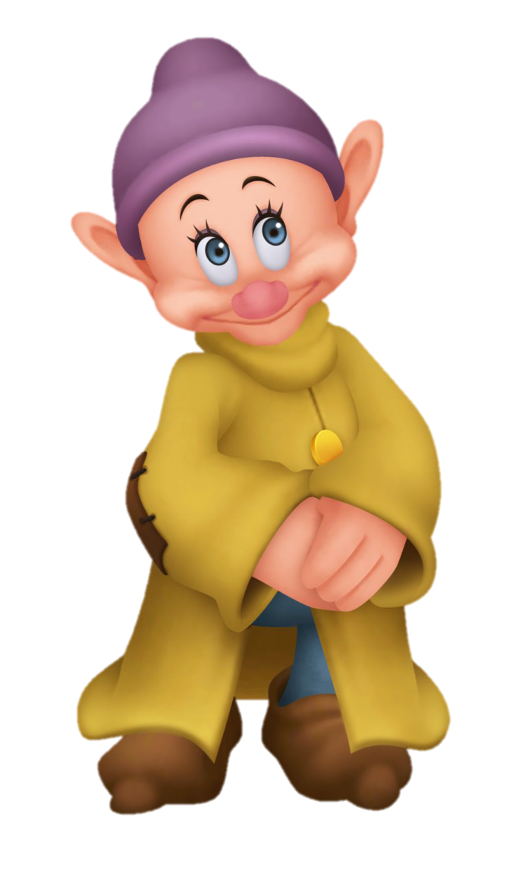
Thầy cô điền câu hỏi vào đây.
B: Đúng
B: Sai
C: Sai
D: Sai

Slide 7
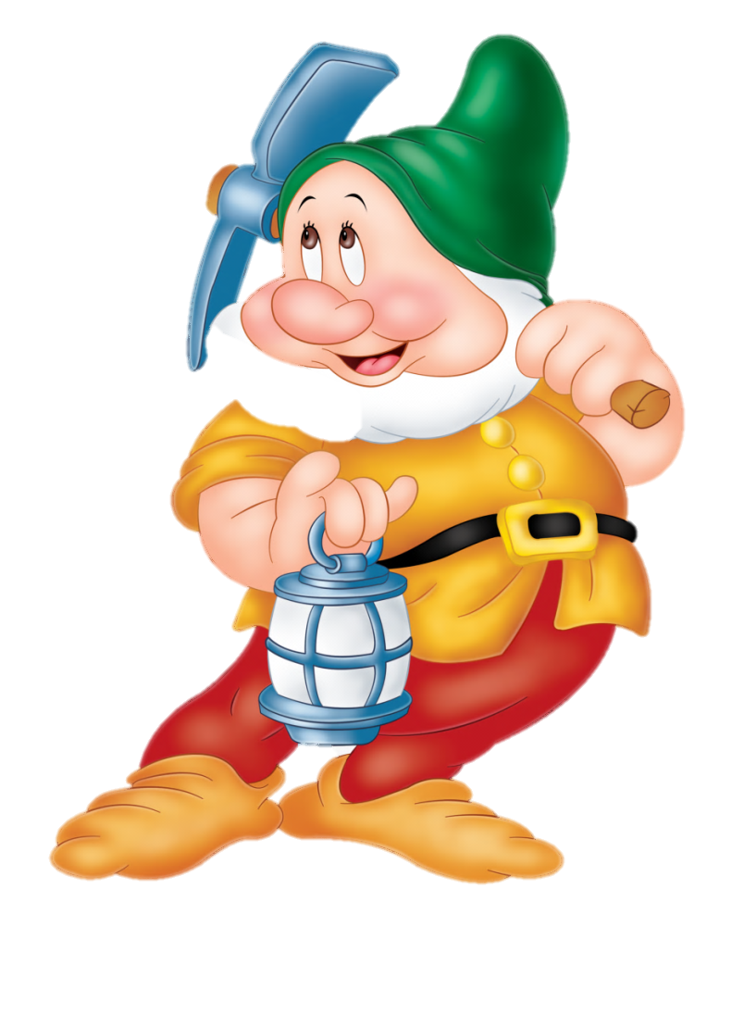
Thầy cô điền câu hỏi vào đây.
A: Sai
B: Sai
D: Sai
C: Đúng

Slide 8

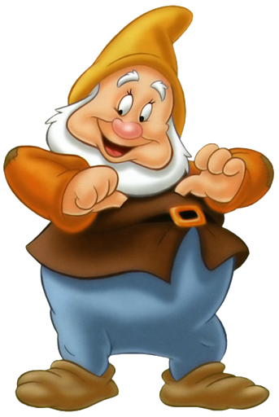
Thầy cô điền câu hỏi vào đây.
A: Đúng
B: Sai
C: Sai
D: Sai

Slide 9
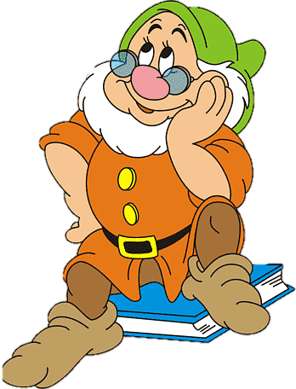
BÀI MỚI
Thầy cô điền câu hỏi vào đây.
A: Đúng
B: Sai
C: Sai
D: Sai

